Slide 1


Notes:
VELKOMMEN TIL KURS!
(Kurset er utviklet av Helsedirektoratet og basert på kunnskap fra Nasjonal kompetansetjeneste for søvnsykdommer (sovno.no) og Folkehelseinstituttet.)

Slide 2

KURSDAG 1
KURSDAG 1

Slide 3

VELKOMMEN
TIL KURS
Målet: Bedre søvn
Veien: Kunnskap og innsikt
Veiledning
  Gruppestøtte
  Avslapningsøvelser
  Bedre vaner
1

Slide 4

PROGRAM
Kursdag | Innhold
1. | Introduksjon Lære om søvn og søvnvansker Hjemmeoppgaver: Søvndagbok og skjema Søvnhygiene
2. | Søvnvaner – egne og anbefalte Stimuluskontroll Hjemmeoppgaver: Søvndagbok, skjema Negative antakelser om søvn, forberedelser til søvnrestriksjon
3. | Holdninger til søvn Søvnrestriksjon Hjemmeoppgaver: Søvndagbok og skjema Utfordre negative tanker
4. | Om endringsprosessen og motivasjon
1
Notes:
Program for søvnkurset. Hjemmeoppgaver mellom samlingene.
Som kursleder kan du velge å inkludere avslapningsøvelser underveis i kurset. For eksempel som avslutning på hvert gruppemøte eller som forslag til hjemmeoppgave. Ulike avspenningsteknikker/øvelser finner du som vedlegg i Kursmanualen.

Slide 5
KJØREREGLER
Alminnelig høflighet
Taushetsplikt
Frammøte
Gjøre hjemmeoppgaver
1
Notes:
Forslag til kjøreregler for søvnkurset. Et alternativ er at kursdeltakerne snakker seg frem til sine egne kjøreregler. Punktene kan uansett være relevante å få med på en eller annen måte.

Slide 6

Bli kjent
1

Slide 7

Hvordan sover du?
Hva gjør du når du ikke får sove?
Hvilke forventninger har du til kurset?
1
Notes:
Lysbildet kan brukes som et utgangspunkt for å aktivere kursdeltakerne og legge grunnlag for samhold og gruppetilhørighet. Deltakerne kan gjerne sitte sammen to og to og intervjue hverandre. Deretter kan de presentere hverandre i plenum.
Skriv gjerne opp forventningene som gruppa har på et ”flip-over ”-papir. Dette arket kan du ta frem igjen på siste kursøkt for å se og høre om forventningene har blitt innfridd.

Slide 8
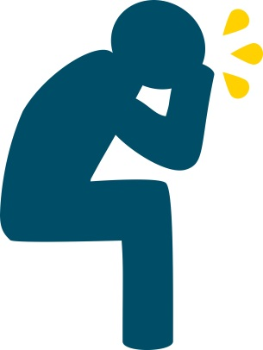
Søvnvansker – et folkehelseproblem
1 av 3 har søvnvansker ukentlig
15 prosent har kroniske søvnvansker (insomni)
400 000 nordmenn bruker sovemedisin
8 av 10 som bruker sovemedisiner ville foretrukket annen behandling
1
Notes:
Søvnvansker er et utbredt problem i befolkningen vår – En folkehelseutfordring
Du er ikke alene!
Søvnvansker er en av de vanligste og mest oversette helseplagene i befolkningen. Omtrent en av tre voksne sliter ukentlig med søvnen.
Dette er basert på selvrapportering hos den voksne del av befolkningen. Vi snakker da om symptomer på kroniske søvnvansker, også kalt insomni, men det er ikke alvorlig nok til å kalle det insomni.
Man får diagnosen insomni dersom man i over tre måneder, flere ganger i uken, har opplevd å ha problemer med innsoving, for tidlig oppvåkning om morgenen, og/eller dårlig søvnkvalitet, slik at det går utover daglig fungering. Ca. 15 % av befolkningen lider i dag av insomni/kroniske søvnvansker. Og vi ser at tallet øker.
Sovemedisintallet på 400 000 er fra Statens legemiddelverk. Det er et høyt tall, spesielt siden det ikke anbefales at sovemedisin ikke brukes sammenhengende i mer enn 3–4 uker, både på grunn av manglende effekt, risikoen for avhengighet, og bivirkninger. Den vanligste behandlingen for søvnvansker er bruk av sovemedisiner, selv om undersøkelser viser at åtte av ti som har brukt sovemedisin ville foretrukket annen behandling.
På kort sikt fungerer sovemedisiner godt, men effekten forsvinner etter bare noen få ukers bruk. Forskning viser at den dype søvnen forstyrres og mange føler seg mindre opplagt dagen etter. Mange vil kunne oppleve en forverring av søvnvanskene når man forsøker å kutte bruken av sovemedisiner etter lang tids behandling. Men en slik forverring varer kun en uke eller to, og etter dette vil søvnen være tilsvarende som da man gikk på sovemedisiner.
Mange kan oppnå bedre søvn med relativt enkle grep. Uten sovemedisin. Dette er utgangspunktet for søvnkurset "Sov godt".

Slide 9
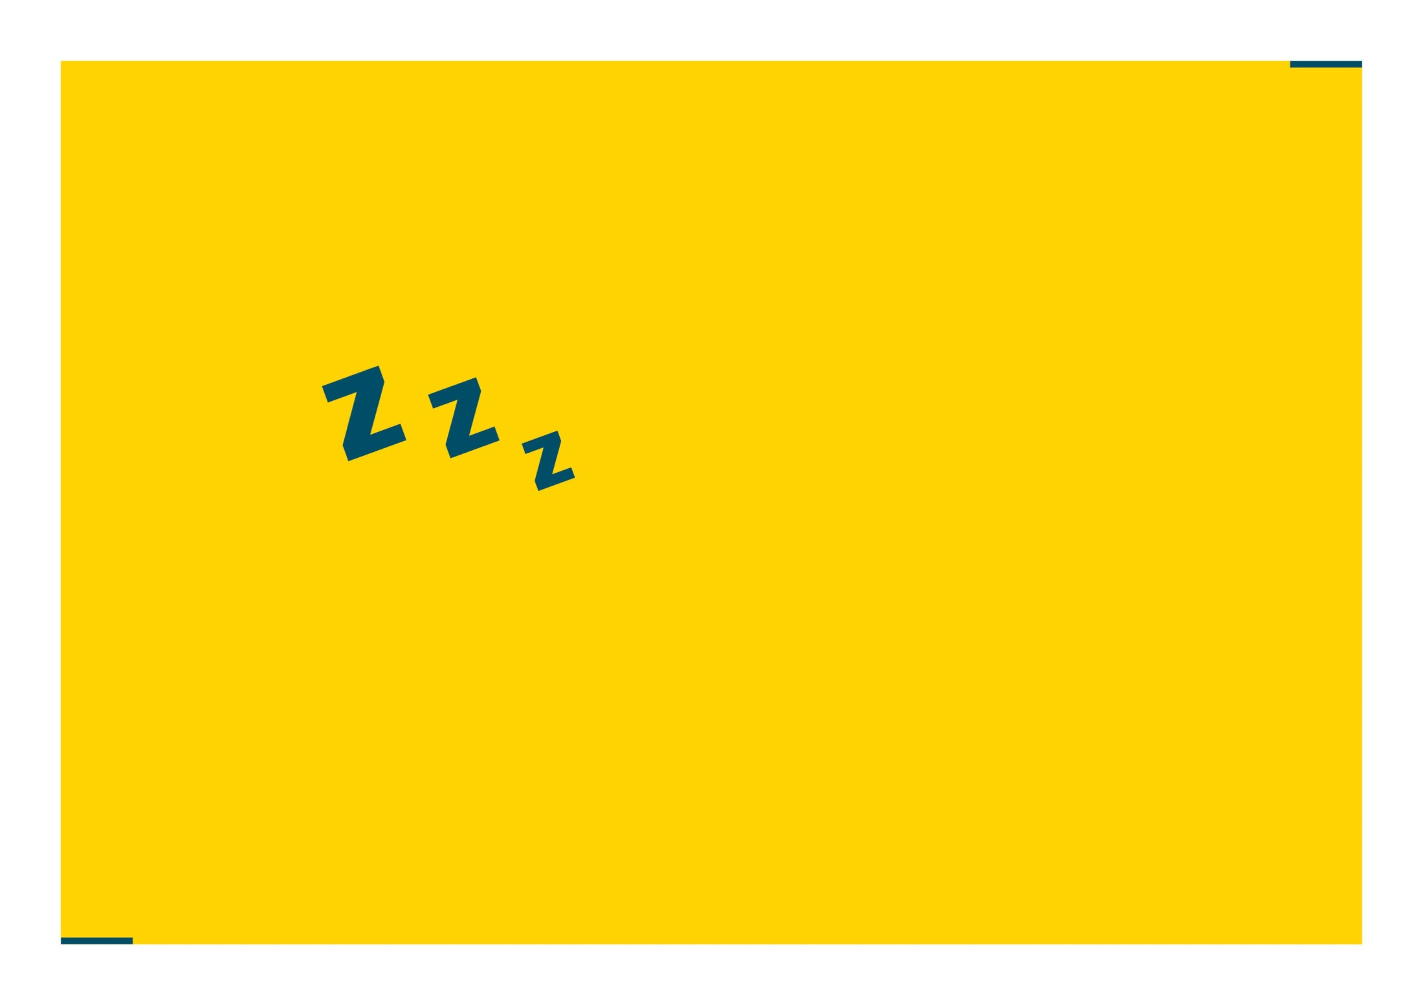
Søvn
1
Notes:
Gjerne vis søvnfilmen «Sov godt – Gode søvntips». Den er tilgjengelig på youtube.com.

Slide 10
Søvn
Søvnbehovet er individuelt
    De fleste voksne sover 6-9 timer per natt
Det er helt normalt å bruke litt tid på å sovne
Det er helt normalt å våkne i løpet av natta
Kvalitet viktigere enn kvantitet
    Den dype søvnen er viktigst – mest av den tidlig på natta
Søvnen endrer seg med alderen
1
Notes:
Antall timer per natt: Hvor mange timer man trenger er individuelt, det er en myte at man trenger 8 timer søvn, mange klarer seg med 5-6 timer.
Det er helt normalt å bruke litt tid på å sovne. Mange bruker litt tid på å sovne, det er ikke unormalt å bruke opptil 30 minutter (viktig å formidle).
Det er normalt å våkne i løpet av natta. (Dette er særlig viktig å formidle til personer som blir opphengt i at de ikke sover gjennom hele natta.) Det er vanlig å våkne og snu seg noen ganger, evolusjonsmessig er det også lurt å våkne. Å vri litt på seg gjør at vi unngår å bli stive og får hindret blodtilførsel. Å våkne blir først et problem hvis man ikke får sove igjen eller begynner å bekymre seg for å ikke få sove.
Vanlige våkenperioder om natta er så korte at vi ikke husker dem (mindre enn 2 minutter). Det er vanlig å ha flere slike perioder under en natts søvn.
Kvalitet er viktigere enn kvantitet. Dvs. mengden dyp søvn. Har du 5 gode timer i strekk så kan det være tilstrekkelig.
Søvnen endrer seg med alderen. Og også søvnbehovet. Barn og ungdom trenger mer søvn enn voksne. Eldre sover mindre og har en lettere søvn. Etterhvert som man blir eldre får man mindre av den dype søvnen og våkner gjerne tidligere på morgenen. Man vet ikke helt hvorfor det er slik. Noen hevder at lettere søvn med alderen henger sammen med redusert produksjon av melatonin. Melatonin kalles også «søvnhormonet» eller «mørkets hormon» , nivået når et maksimum midt på natta, i tre-fire tiden. Melatonin har klare effekter på søvnen og døgnrytmen vår.

Slide 11
Hvorfor sover vi?
Reparasjon og vedlikehold av kropp og sinn
Bearbeide inntrykk og følelser
Forberede hjernen på læring
Lagre minner
Styrke immunforsvaret
Fortsatt mye man ikke vet
1
Notes:
Alle virveldyr sover. Hvis ikke, dør de. Vi trenger alle hvile. Men man vet ikke helt hvorfor vi må sove. Søvn er et grunnleggende behov og dermed helt nødvendig for alle. Ny forskning tyder på at skadelige stoffskifteprodukter «vaskes vekk» fra hjernen når vi sover.
Søvn forbereder hjernen på læring og er nødvendig for at minner skal kunne lagres i langtidshukommelsen.
Kroppen og hjernen reparerer og vedlikeholder seg selv mens vi sover. Immunforsvaret styrkes av god søvn, produksjonen av veksthormoner øker og produksjon av hormonet leptin, som regulerer metthetsfølelse, øker.
I tillegg vil hjernen bruke søvnen til å sortere det som skjedde mens man var våken. Er man veldig lei seg kan søvn hjelpe til med å gjøre dette bedre. Man regner med at drømmer har mye med dette å gjøre.

Slide 12

Hva skjer ved søvnmangel?
Mister konsentrasjonen
Nedsatt problemløsningsevne
Irritabel, kort lunte
Påvirker hukommelsen
1
Notes:
Dette er kortsiktige konsekvenser av for lite søvn. 20 timer uten søvn (for eksempel våken fra kl. 8 om morgenen til kl. 4 på natta) tilsvarer 1 i promille i fungeringsevne. Reaksjonsevnen reduseres, og av den grunn bør man være forsiktig med å kjøre bil.

Slide 13
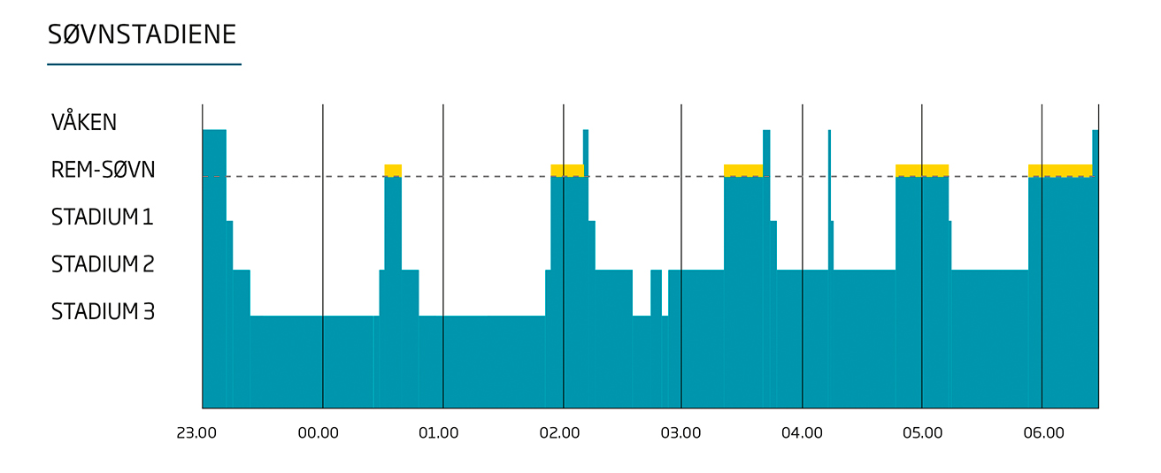
Søvnstadier
1: døsighet / 2: lett søvn / 3: dyp søvn / REM-søvn
1
Notes:
Dette er et «hypnogram» som viser hvordan vi veksler mellom søvnstadiene ila. natta. Når vi sover går vi gjennom fem ulike søvnstadier: stadium 1, 2, 3 og REM-søvn (REM = rapid eye movement) (markert i gult). De veksler natta gjennom i sykluser på ca. 90 minutters varighet. Perioden fra slutten av en REM-periode til slutten av neste REM-periode kalles en søvnsyklus. En normal nattesøvn består av fire til seks slike sykluser.
Det kan være særlig nyttig å bruke figuren for å illustrere at vi får mest av den dype søvnen tidlig på natta/de tre første timene. Den er viktigst for at vi skal føle oss uthvilte og fungere godt dagen etter. I tillegg viser figuren at det er helt normalt med korte oppvåkninger i løpet av natta.
Grunnlaget for inndelingen i søvnstadiene er målinger av hjernens aktivitet ved hjelp av elektroder når vi sover. Musklene er på sitt mest avslappede under REM-søvn, men hjerneaktiviteten ligner mye på den som er i våken tilstand. De fleste og de lengste drømmene finnes i REM-søvn (visuelle bildene), men drømmer finnes også i andre søvnstadier. Det er helt normalt å våkne opp fra REM-søvn et par ganger i løpet av natta. Som regel er disse oppvåkningene kortvarige og merkes knapt, men for noen kan slike oppvåkninger være plagsomme, og de kan ha vansker med å sovne igjen.
Stadium 3 kalles dyp søvn og er det viktigste for at vi skal føle oss uthvilte og fungere bra dagen etter. Den dypeste søvnen/stadium har vi mest av de tre første timene av natta. Mengden med dyp søvn, dvs. kvaliteten på søvnen, er vel så viktig som antall timer man sover.

Slide 14
SØVN REGULERES AV TRE FORHOLD
Døgnrytme
vår indre biologiske klokke
Oppbygget søvnbehov
antall timer siden vi sov
Vaner og atferd
det vi gjør i løpet av dagen og før vi legger oss
1
Notes:
Disse tre forholdene regulerer til sammen både dybden og varigheten på søvnen vår.
Søvnen følger en døgnrytme (1) som styres av en biologisk klokke i hjernen, en slags indre klokke. Men døgnrytmen vår må likevel justeres litt hver dag, og dette gjøres hovedsakelig via lys. Man bør være ute å få minst en halvtime dagslys hver dag. Tidspunktet for når man blir eksponert for lyset avgjør i hvilken retning døgnrytmen vår påvirkes. Det generelle rådet er at man bør få lys tidlig på dagen. *
Søvnbehovet (2) må bygges opp. Hvor mye dyp søvn man får bestemmes først og fremst av hvor lenge det er siden du sov sist (f.eks. vært på nattevakt- sover tungt – trenger ikke ta igjen så mange timer).
Vi har vaner og atferd (3) som både kan fremme eller hemme søvnen vår. F.eks. kaffedrikking og fysisk aktivitet. «Søvnhygiene-rådene» skal vi skal se nærmere på etter hvert. Man kan legge til rette for god søvn gjennom hele døgnet. Vaner og atferd har både betydning for hvordan og når vi sover.
*Det aller beste virkemiddelet mot søvnige morgener, er å justere døgnrytmen. Grad av våkenhet om morgenen har mye med døgnrytmen vår å gjøre. A-mennesker våkner lett, mens B-menneskene er trette. For å justere døgnrytmen, er det spesielt en ting som virker:
For å lettere våkne om morgenen vil lys, enten dagslys eller lyskaster/lampe, rett etter man har våknet, hjelpe. Hjernen lures dermed til å tro at dagen gryr, og produksjonen av søvnhormonet melatonin reduseres.

Slide 15

1. Døgnrytme
Kroppens indre biologiske klokke
Reguleres av dagslys
Minst en halvtime lys hver dag – helst dagslys
Notes:
Søvnen følger en døgnrytme som styres av en biologisk klokke i hjernen, den fungerer som en slags indre klokke.
Døgnrytmen reguleres blant annet av dagslys. Man er mest trøtt midt på natta, uansett hvor mye man har sovet dagen før. Den delen i hjernen som styrer døgnrytmen har direkte forbindelse med øyets netthinne. Lysets effekt på døgnrytmen går gjennom denne forbindelsen. Døgnrytmen må justeres hver dag, og dette gjøres hovedsakelig via lys. Man bør derfor være minst en halvtime ute i dagslys hver dag. (Tidspunktet avgjør imidlertid hvilken retning døgnrytmen påvirkes. Lys gitt før sengetid forskyver døgnrytmen til et senere tidspunkt, med det resultat at man sover lengre om morgenen. Lys gitt etter man har våknet skyver døgnrytmen motsatt og vil kunne gjøre at man våkner tidligere neste dag.) Et generelt er råd er at man bør få lys tidlig på dagen.
Det er døgnrytmen som avgjør hvor mange timer man sover, og hvor trett man er når man legger seg. Søvnlengden varierer derfor etter når på døgnet man legger seg, nesten helt uavhengig av hvor lenge man har vært våken.
Søvnen fungerer best når vi legger oss og står opp til omtrent samme tid hver dag. I tillegg til dagslys vil dette bidra til å bevare en god døgnrytme.

Slide 16
2. Oppbygget søvnbehov
Søvnbehovet bygger seg opp mens du er våken
Søvnen blir dypere jo lenger det er siden du sov sist
Søvnbehovet varierer fra person til person
Notes:
Søvnbehovet må bygges opp. Hvor mye dyp søvn man får bestemmes først og fremst av hvor lenge det er siden du sov sist (f.eks. vært på nattevakt- sover tungt – trenger ikke ta igjen så mange timer).
Oppbygget søvnbehov er viktig å forstå for de som strever med søvnen. Det er forklaringen på hvorfor det ikke er noen god ide å sove på dagtid* eller sove veldig lenge i helgene. (Unntaket er en liten «powernap» på maks. 20 min per dag, helst tidlig på dagen, i hvert fall før kl. 14.00).
Søvnbehovet avhenger av hvor lenge det er siden man sov. Det er altså antall timer i våken tilstand som bestemmer hvor dypt man sover. Søvnbehovet bygger
seg opp mens man er våken, og søvnen blir dypere jo lenger det er siden man sov sist. Underskudd på søvn fremkaller en kompensatorisk økning i dybden og
varigheten av søvnen.
Søvnbehovet varierer fra person til person. Det er derfor viktig ikke å vurdere søvnen ut fra hvor mange timer en enkelt person sover. Kvaliteten på søvnen, det
vil si mengden av den dype søvnen, er vel så viktig som antall timer. Som hovedregel gjelder det at hvis man er uthvilt på dagtid, har man fått tilstrekkelig med søvn.

Slide 17
3. Vaner og atferd
Fremmer eller hemmer søvn
Søvnhygiene
  av gresk hygieinios = sunn, dvs. atferd som forebygger sykdom
  f.eks. å ikke bruke skjerm i senga
Notes:
I tillegg til døgnrytmen og oppbygget søvnbehov, har vaner og atferd betydning for hvordan og når vi sover. Vaner og atferd som kan fremme søvn handler i gjerne om det vi også kaller «søvnhygieneråd», eller råd for gode søvnvaner. Man kan legge til rette for god søvn gjennom hele døgnet: Stå opp til samme tid hver dag, sørge for minst en halvtimes dagslys på formiddagen, være fysisk aktiv, avslutte kaffedrikking på ettermiddagen, spise et lett måltid og roe ned på kveldstid, ha det skjermfritt og sovevennlig på soverommet. Alt dette er generelle råd som kan legge til rette for god søvn.
Vi skal snakke mer om gode søvnvaner på kursdag 2.
F.eks. å ikke bruke skjerm på senga - det er god søvnhygiene

Slide 18
1
Notes:
Del ut Søvnboka på kursdagen. Den kan bestilles fra helsedirektoratet.no. Den kan fungere som en personlig «hjelper» under kurset. Her ligger det også hjemmeoppgaver som skal gjøres mellom kursdagene, bl.a. Søvndagbokskjema.

Slide 19
Notes:
Det er viktig at kursdeltakerne fører søvndagbok fra første dag kurset starter. Søvndagbokskjemaet finner deltakerne i Min søvnbok (bestilles fra helsedirektoratet.no).
Søvndagbok er en god og enkel måte å kartlegge søvnen på, i moderne behandling av søvnproblemer brukes slike dagbøker som hjelp til å stille diagnose, og også til å følge respons på behandling.
Gå gjennom utfylling av Søvndagbokskjemaet. Bruk tid på å gå gjennom instruksjonene (beskrivelse i Kursmanual og i deltakernes søvnbok). Beskriv grundig hvordan og hvorfor det er viktig at deltakerne fyller ut søvndagboka så grundig de klarer til det neste møte. De bør prøve å ikke bruke klokke (for noen er dette veldig vanskelig til å begynne med, men ofte bedre etter hvert). Understrek viktigheten av å være ærlig mot seg selv. Kursdeltakerne bør fylle ut søvndagboka i minimum 2 uker, men gjerne under hele kurset. Det er bra for bevisstgjøring og læring.
I kursrekken kan du som kursleder legge inn søvndagboka som en øvelse der 2 og 2/grupper deler erfaringer fra gang til gang.

Slide 20
Hjemmeoppgave
Søvnhygiene
1

Slide 21
Søvnhygiene
Notes:
Neste kursdag er temaet søvnvaner. Deltakerne skal derfor fylle ut skjemaet Søvnhygiene/Sleep Hygiene Index til neste kursdag. Denne finner de i Søvnkursboka. Den er også vedlagt i Søvnmanualen.

Slide 22
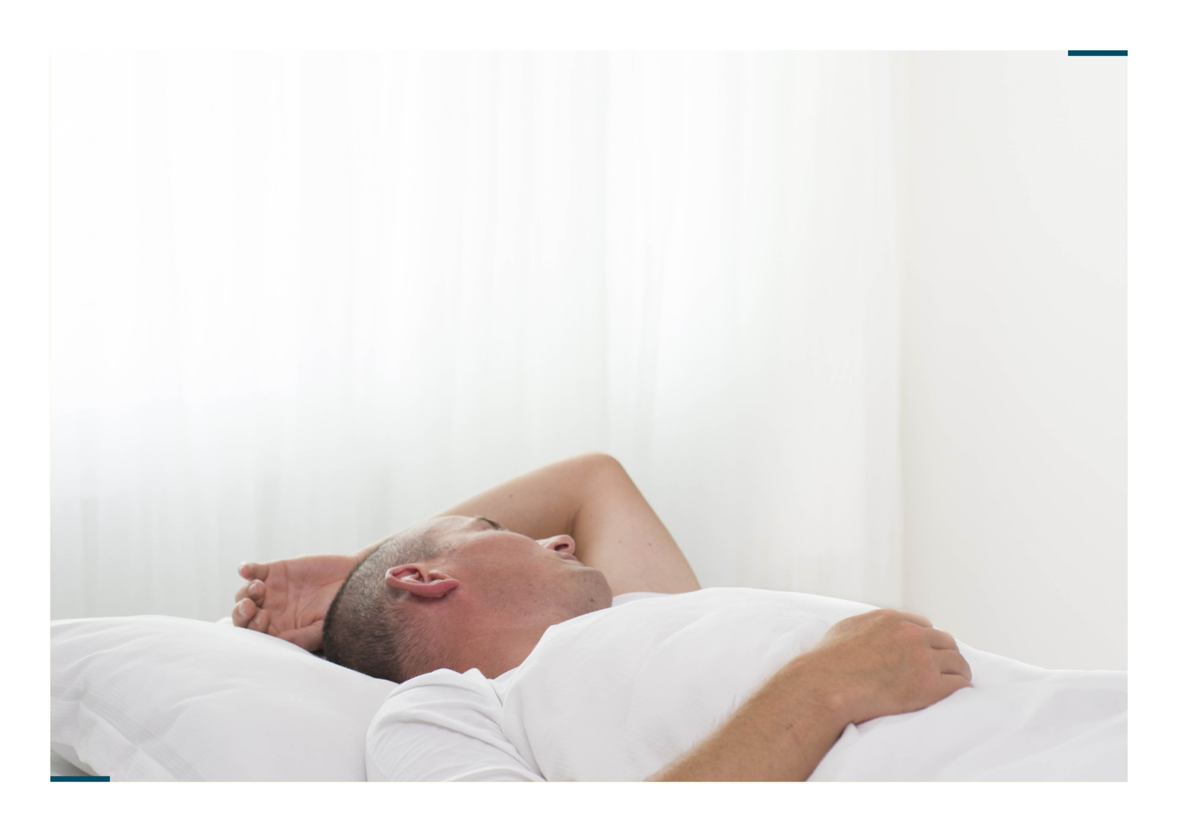
Avslapnings-
teknikker
1
Notes:
Som kursleder kan du presentere ulike avslapningsteknikker på kursdag 1. Ev. avvente til senere i kursrekken.

Slide 23
Avslapningsteknikker
Hjelper kroppen å roe ned
Demper stress og bekymringstanker
  Progressiv muskelavslapning
  Pusteteknikker
  Yoga og meditasjon
  Oppmerksomt nærvær (Mindfulness)
  Internett og apper
1
Notes:
For å hjelpe kroppen å roe ned, kan det for noen være hjelp i å lære seg en avslapningsteknikk. Både avspenningsteknikker og pusteteknikker kan redusere
den fysiske og psykiske aktiveringen ved sengetid og dempe stress og bekymringstanker.
Som vedlegg i Kursmanualen følger tre metoder som kan brukes for å redusere spenningstilstander (vedlegg 5,6,7*). Du kan gjerne kopiere og dele dem ut til kursdeltakerne. Noen vil kanskje forsøke seg på avslapningsteknikkene hjemme. Du kan også vurdere å gå gjennom en av øvelsene i plenum, som avslutning til hvert møte.
*Ved progressiv avslapningstrening (vedlegg 5) spenner man systematisk ulike muskelgrupper i kroppen før man så slapper av (dvs. en kroppslig avspenning).
Herbert Bensons metode for dyp avslapning (vedlegg 6) går ut på å fokusere på et ord som skal gjentas om og om igjen. Dette vil kunne hindre at bekymringer og tanker når bevisstheten. Ved pusteøvelsen for søvnighet (vedlegg 7) bruker man en spesiell pusteteknikk som skal øke nivået av karbondioksid i blodet. Det kan ha en avslappende og søvnfremmende effekt. (Man kan oppleve å bli svimmel når man utfører øvelsen, men dette er forbigående og helt ufarlig).

Slide 24
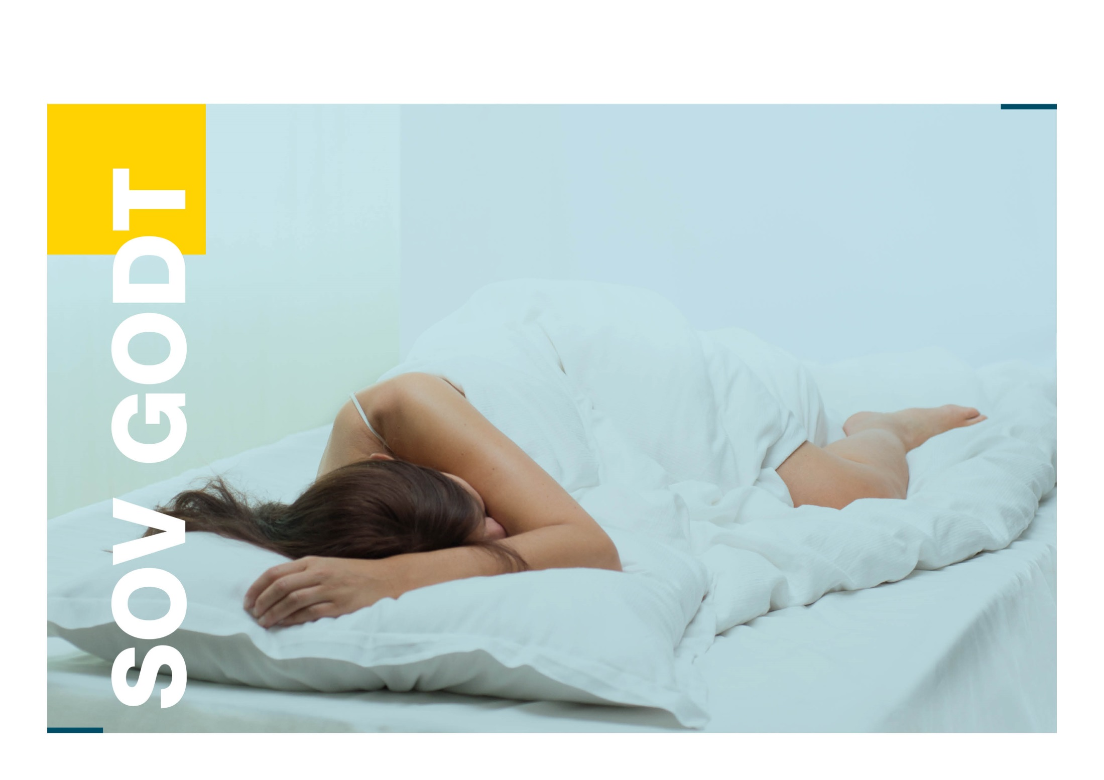
Lykke til!

Slide 25

KURSDAG 2
KURSDAG 2

Slide 26
Erfaring med utfylling av Søvndagboka ?
Hva har du lært om egne søvnvaner siden sist?
Har du bestemt deg for noen endringer?
1
Notes:
Lysbildet kan brukes som et utgangspunkt for å aktivere kursdeltakerne og legge grunnlag for erfaringsutveksling.
Ta en runde/sitt sammen med sidemannen eller i gruppe over hva slags erfaringer folk har hatt med søvndagboka. Hva gikk greit, hva var ev. mindre greit? Noen aha-opplevelser?
Hva har de lært om egne søvnvaner gjennom utfylling av skjemaet Søvnhygiene/Sleep Hygiene Index? Har noen allerede bestemt seg for hvilke endringer de vil forsøke å gjennomføre først?

Slide 27
Gode søvnvaner
1
Notes:
Dagens temaer er 1) Gode søvnvaner og 2) Stimuluskontroll.
Gode søvnvaner (1) er råd alle bør følge for å lage så gode betingelser for god søvn som mulig, men folk har ulike utfordringer, så
enkelte råd vil nok være viktigere enn andre.

Slide 28
Gode råd for bedre søvn
Legg deg og stå opp til faste tider
Ikke ha klokke synlig på soverommet
Trening er bra, men ikke rett før leggetid
Begrens inntak av kaffe, te, cola etter kl. 17 (er man ekstra sensitiv så anbefales kl. 14)
Notes:
Råd for gode søvnvaner (også kalt søvnhygiene) handler om å gjøre mer av det som fremmer søvnen vår og å unngå atferd som hemmer søvnen. (Noen av rådene er særlig nyttige for å opprettholde en god døgnrytme, mens andre er spesielt rettet mot å bygge opp søvnbehovet eller styrke søvnkvaliteten.)
Ikke sove ut i helgene
Ikke følge med på klokka hele tiden
Fysisk aktivitet er bra for søvn, men helst ikke siste 2 timer før du legger deg
Begrens inntak av kaffe, te (også grønn te), battery, red-bull + andre energidrikker med koffein etter kl. 17 (6 timer halveringstid). Er man ekstra sensitiv anbefales kl. 14.
Det å følge disse rådene kan virke litt kjedelig. Normaliser at det kan være vanskelig å endre vaner. En del har antakeligvis erfaring med endringsarbeid allerede, f.eks. endring i kosthold, trening eller tobakk. Endring i søvnvaner er som andre endringsprosesser; det krever motivasjon, forståelse og litt viljestyrke.

Slide 29

Gode råd for bedre søvn forts.
Ikke TV, PC, telefoner på senga
Alkohol og nikotin forstyrrer søvnen
Ro ned før sengetid, kaldt og mørkt soverom
Vær utendørs i dagslys 30 min. hver dag
Ikke sov på dagen (maks 20 min.)
Notes:
Mange bruker alkohol som hjelp for å sove. Det kan være man sovner raskere, men kvaliteten på søvnen blir dårligere. Alkoholen forstyrrer dypsøvnen og man blir dermed mindre uthvilt på dagtid.
Være utendørs i dagslys 30 min hver dag – det er viktig for døgnrytmen (husk søvnen følger en indre biologisk klokke)
Unngå lys fra skjermer (pc, smarttelefon, nettbrett) før leggetid.

Slide 30
Søvnvaner
1
Notes:
Etter foredraget kan det være hensiktsmessig å se på det utfylte skjemaet om «Søvnhygiene» og ta en summing to og to om hvilke vaner man bør endre ut fra ny kunnskap. De nye vanene kan gjerne legges fram i plenum.

Slide 31
Stimuluskontroll
1
Notes:
Stimuluskontroll kalles også for miljøkontroll. Det går ut på å korrigere uheldig «søvnatferd» og å styrke assosiasjonen mellom søvn og seng.
For dem som stort sett sover godt, er de stimuliene de utsettes for ved sengetid forbundet med avslapning og ro, og sengen og soverommet er assosiert med søvn. For dem som har utviklet søvnproblemer er de samme stimuliene forbundet med aktivering, og sengen og soverommet kan utløse våkenhet, bekymring og frustrasjon.
Stimuluskontroll handler om å utvikle nye søvnvaner som øker sjansen for at man sovner og forblir i søvnen. Det er viktig å sette av god tid på forklare prinsippene i stimuluskontroll og bevisstgjøre deltakerne på at metoden kan være krevende i starten.

Slide 32
Stimuluskontroll forts.
Bare legg deg når du er trøtt
Stå opp etter 20 minutter om du ikke får sove
  Gå ut av rommet
  Gjenta om nødvendig
Sengen skal ikke brukes til andre aktiviteter (unntatt sex)
Legg deg og stå opp til faste tider
Notes:
Det er viktig å legge seg for å sove først når man kjenner seg trøtt. Mange som sliter med søvnproblemer går veldig tidlig til sengs i håp om å få nok søvn. Resultatet blir da gjerne at de tilbringer mange timer i sengen, selv om de bare får sove noen få timer. Ved stimuluskontroll er det viktig å vente til man er skikkelig søvnig. Da øker sjansen for at man sovner ganske raskt.
Får man ikke sove innen 15-30 minutter, skal man stå opp, forlate soverommet og legge seg igjen først når man er søvnig. Dette skal også gjøres dersom man våkner i løpet av natta. Da er det viktig at man ikke utsetter seg for sterkt lys, spiser eller ser på TV eller andre skjermer. Det kan være lurt å gjøre noe litt kjedelig, som ikke krever for mye oppmerksomhet, som å kikke i en ikke altfor spennende bok.
Sengen skal ikke brukes til andre aktiviteter enn søvn (unntaket er sex). Dvs. f.eks. ikke se på TV, snakke i telefonen eller arbeide i sengen.
Det er viktig at man stiller vekkerklokken og står opp til samme tid hver morgen, uansett hvor mye man har sovet i løpet av natta. Det hjelper kroppen å etablere en fast døgnrytme. Unngå å sove på dagtid (unntaket er en powernap på 15-20 min. før kl. 14.00 dersom man har hatt en spesiell dårlig natt og er svært påvirket av dette dagen etter).
(Stimuluskontroll er en krevende, men veldig effektiv behandlingsmetode. Vær oppmerksom på at mange kan oppleve en forverring av søvnen de første 1-2 ukene. Dette kan føre til frustrasjon og bekymring over å ikke få nok søvn. Det er viktig å gi informasjon om at det kan ta noe tid før behandlingen har effekt. Man kan ikke forvente særlig bedring før etter en uke eller to, og man skal derfor ikke gi opp for tidlig! Det er viktig å holde seg til programmet over litt tid. )

Slide 33
Hjemmeoppgave
Negative antakelser om søvn
1
Notes:
Deltakerne skal fortsette med utfylling av søvndagbok. Oppfordre dem til å ta omlegging av vaner på alvor.

Slide 34
Negative antakelser om søvn
Notes:
Hjemmeoppgave til neste gang er utfylling av skjemaet «Negative antakelser om søvn» i kursboka. Den ligger også som vedlegg i Kursmanualen. Skjemaet fungerer som en forberedelse til neste kursdag, hvor det skal dreie seg om hvordan våre holdninger til søvn faktisk påvirker søvnen i enten negativ eller positiv retning, og hva vi kan gjøre for å påvirke dette kognitivt.
Mer om Negative antakelser om søvn: Flere av deltakerne på søvnkurs vil antakeligvis ha negative tanker og antakelser som bidrar til å opprettholde søvnproblemene deres. De har f eks gjerne urealistiske oppfatninger av hvor mange timer søvn de egentlig trenger («jeg MÅ sove MINST 7 timer for å fungere dagen etter») og også urealistiske negative forventninger om negative konsekvenser av søvnproblemene (eks: «når jeg er engstelig og irritert om dagen, skyldes dette at jeg sover dårlig» og «når jeg sover dårlig en natt, blir søvnen min forstyrret hele resten av uka»)
Skjemaet kan være med å identifisere negative tanker og bekymringstanker omkring søvn. Det kan være bevisstgjørende og samtidig en introduksjon til å snakke mer om hvordan våre holdninger til søvn påvirker søvnen i enten negativ eller positiv retning.
Neste skritt vil være å forsøke å påvirke de negative tankene. Deltakerne skal utfordre de negative og uhensiktsmessige tankene og erstatte dem med mer realistiske og hensiktsmessige tanker (kognitiv atferdsterapi). Dette kan gjøres ved hjelp av skjemaet Utfordre negative tanker om søvn (vedlegg i søvnmanualen og i deltakernes søvnbok.) Det er et hjelpemiddel for å finne mer nyanserte og konstruktive tanker. Utfordre negative tanker om søvn blir introdusert på kursdag 3.

Slide 35
Hjemmeoppgave
Forberedelser til søvnrestriksjon
1
Notes:
Deltakerne skal fortsette med utfylling av søvndagbok. Oppfordre dem til å ta omlegging av vaner på alvor.

Slide 36
Forberedelser til søvnrestriksjon
Gjennomsnittlig tid i sengen
Gjennomsnittlig søvnlengde
Regne ut søvneffektivitet:
Søvnlengde / tid i sengen * 100
Ønsket oppvåkningstid
Notes:
Beregne basert på din rapportering i søvndagbok, regn ut:

Slide 37
Lykke til!

Slide 38
KURSDAG 3
KURSDAG 3

Slide 39
Hvordan har det gått med endring av søvnvaner?
1
Notes:
Start med en runde over nye erfaringer i uka som har gått. Hvordan gikk det med omlegging av de nye vanene? Fikk de det til? Har de merket noen effekt på søvnen?

Slide 40
Holdninger til søvn
1
Notes:
Dagens hovedtema er 1) Holdninger til søvn og 2) Søvnrestriksjon.

Slide 41
Holdninger til søvn
Korrigere feilaktige forestillinger om søvn
  Realistiske forventninger til søvn og søvnlengde
  Akseptere at søvnen varierer
  Forstå at søvnproblemene ikke trenger å ødelegge neste dag
Forsøk å la søvnen ta litt mindre plass i livet!
Notes:
Kognitive teknikker kan dempe stressende tanker som motvirker søvnen. Det kan både dreie seg om tanker og bekymringer som ikke er relatert til søvn og tanker og bekymringer som er direkte relatert til søvn, f.eks. urealistiske, negative tanker om konsekvenser av manglende søvn.
Flere av kursdeltakerne har antakeligvis urealistiske oppfatninger av hvor mange timer med søvn de faktisk trenger og hvor lenge de sover. De har antakeligvis også urealistiske forventninger om negative konsekvenser av søvnproblemene sine. Noen har en tendens til å se nesten alle negative hendelser på dagtid i sammenheng med søvnproblemene.
Ligger man for eksempel og tenker at «nå MÅ jeg sove!» og man ikke får sove, vil det føre til frustrasjon, som i neste omgang gjør kroppen aktivert. Og når kroppen er aktivert og full av stress-hormoner, er det umulig å sovne. Fordi de negative tankene man har om søvn er med på å opprettholde søvnproblemene, kan det være til hjelp å utfordre de negative og uhensiktsmessige tankene og erstatte dem med mer realistiske tanker («korrigere»).
Hensikten er at kursdeltakerne skal forsøke å la søvnen ta litt mindre plass i livet, i hvert fall betydningen av den, og å bekymre seg mindre.

Slide 42
Tankefeller
1
Notes:
Skjemaet Negative antakelser om søvn som deltakerne har hatt som hjemmeoppgave er først og fremst ment å være bevisstgjørende. Du kan ev. gå gjennom skjemaet.

Slide 43
Tankefeller som hemmer søvn:
Urealistiske forventninger:
Jeg må sove minst syv timer for å fungere dagen etter
Tvangspregede tanker:
Jeg må sove i natt
Overdrivelser:
Hver gang jeg sover dårlig, fungerer jeg dårlig dagen etter
Katastrofetanker:
Søvnløsheten ødelegger livet mitt
Notes:
Kanskje har deltakerne også erfaring med andre «tankefeller»?

Slide 44
Tankefeller som hemmer søvn:
Overgeneraliseringer:
Søvnen min er alltid dårlig
Svart-hvitt-tenkning:
Siden jeg ennå ikke har klart å sovne, blir dette en dårlig natt
Spådommer:
Det kommer til å ta minst én time før jeg sovner i natt. Jeg bare vet det
Håpløshet:
Jeg kommer aldri til å sove godt

Slide 45
Utfordre negative tanker
Notes:
I arbeidet med å sjekke ut gyldigheten av negative tanker («tankefeller») og finne mer nyanserte og konstruktive tanker, er skjemaet Utfordre negative tanker, som finnes i deltakernes søvnbok, et nyttig hjelpemiddel. Den finnes også som vedlegg i Søvnkursmanualen. Vedlegget er noe mer utfylt, det inneholder forslag til tanker som kan forstyrre søvnen samt noen alternative tanker.
Dette er hjemmeoppgave til neste samling.
Dersom du som kursleder er fortrolige med å bruke ABC-modellen, kan ABC-modellen også være nyttig for å identifisere automatiske tanker og antakelser i
(se vedlegg i Kursmanualen). Mange er ikke bevisst hvilke negative tanker som dukker opp om natta, og det kan være lurt å bruke litt tid på å identifisere disse.

Slide 46
Søvnrestriksjon
1
Notes:
Søvnrestriksjon kan være krevende å gjennomføre, men er også svært effektivt. For deltakere som ønsker å gjennomføre denne metoden vil det være behov for individuell oppfølging i etterkant av søvnkurset.

Slide 47
Søvnrestriksjon/-begrensning
Øker søvneffektiviteten og gjør deg mer søvnig ved at du reduserer tiden i sengen til den tiden du faktisk sover
Søvndagboka
Notes:
Mange som sliter med dårlig søvn kompenserer med å tilbringe lang tid i sengen i håp om å få sove, og i alle fall få noe hvile. Det er ikke uvanlig at personer med rundt fem timers nattesøvn ligger dobbelt så lenge i sengen. Å tilbringe uhensiktsmessig mye tid i sengen regnes som en viktig faktor i opprettholdelse av søvnproblemene.
Søvnrestriksjon (søvnbegrensning) er en behandling for å øke søvneffektiviteten og å gjøre seg mer søvnig gjennom å redusere tiden i sengen til den tiden
man faktisk sover. Fremgangsmåten i søvnrestriksjon er at man begrenser tiden i sengen til det antallet timer man vanligvis sover. Dersom man i snitt sover seks timer, skal man ikke oppholde seg lenger i sengen enn akkurat den tiden. For å finne ut hvor lang tid man sover, benytter man søvndagboken.
Søvnrestriksjon kan være krevende å gjennomføre siden man blir svært søvnig, men er også svært effektivt. For deltakere som ønsker å gjennomføre denne metoden vil det kunne være behov for individuell oppfølging, i hvert fall i etterkant av søvnkurset.

Slide 48
Søvnrestriksjon/-begrensning eksempel
Steg 1:
Gjennomsnittlig tid i sengen: 9 t
Gjennomsnittlig søvnlengde: 6 t
Regne ut søvneffektivitet:
Søvnlengde / tid i sengen * 100
6 / 9 * 100 = 66%
God søvneffektivitet: 85% eller mer
Ønsket oppvåkningstid: kl. 07:00

Slide 49
Søvnrestriksjon/-begrensning eksempel
Steg 2:
Begrense tid i sengen: 6 t
Leggetid: 01:00
Dersom søvneffektivitet > 85%, tid i sengen økes med 15 min
Steg 3:
Stå på, ha et aktivitetsprogram, søvnkvaliteten vil forbedres over tid
Notes:
Minst 5 timer i sengen, ikke mindre
Ha et aktivitetsprogram
Ettersom det kan være vanskelig å holde seg våken så sent, kan du planlegge et program med aktiviteter for kvelden, gjerne noe du trives med å gjøre og som kan motivere deg for ekstra innsats. Det samme gjelder dersom du står opp tidlig på morgenen. Velg aktiviteter som er mulig å gjennomføre. Noen er for slitne til å lese, men sier at det er lettere å høre på en lydbok. Du kan legge kabal, eller gjøre enkelt husarbeid og kontorarbeid og andre nyttige ting, bare det ikke er for aktiverende.

Slide 50
Lykke til!

Slide 51
KURSDAG 4

Slide 52
?
1
Notes:
Spør gjerne deltakerne hva de har behov for nå på siste kursdag, og innrett møtet ut fra det om det passer.

Slide 53
Utfordre negative tanker
- forslag til alternative tanker?
Notes:
Gjerne «Utfordre negative tanker» i plenum. I tillegg til å være nyttig og oppklarende fungerer det fint som en repetisjon av stoffet man
har vært gjennom så langt i kurset.

Slide 54
Endringer
Hvilke endringer har du gjort?
Hva har vært til hjelp?
Er det flere endringer du vil gjøre?
Søvndagboka
  fra første kursdag til i dag
Notes:
Det kan være nyttig å snakke om hvilke endringer som er gjort og hvilken effekt det har hatt. Er det kanskje flere endringer de vil gjøre? Sammenlign utfylling av søvndagbok fra første kursdag til dette siste møtet.
Hvordan skal de la søvnvanskene få mindre plass i livet fremover?
Summing og/eller i plenum.

Slide 55
Oppfølging av søvnrestriksjon
1

Slide 56
Lykke til!

